Slide 1
Теорема
косинусов

Slide 2
Теорема 12.1
(Теорема косинусов)
Квадрат любой стороны треугольника равен сумме квадратов двух других сторон минус удвоенное произведение этих сторон на косинус угла между ними.

Slide 3
Квадрат стороны треугольника равен
сумме квадратов двух других сторон
минус удвоенное произведение этих сторон
на косинус угла между ними.
a² =
b² + c²
– 2bc
cosA
C
b
a
A
c
B
Notes:
«Геометрия 7-9» Л.С. Атанасян и др.

Slide 4
Теорема косинусов (∆АВС – прямоугольный)
Квадрат стороны треугольника равен
сумме квадратов двух других сторон
минус удвоенное произведение этих сторон
на косинус угла между ними.
0
AB² =
BC² + CA²
– 2 BC CA
cos
C
B
AB² = BC² + CA²
Теорему косинусов иногда называют обобщенной теоремой Пифагора.
90⁰
C
A
Notes:
«Геометрия 7-9» Л.С. Атанасян и др.

Slide 5
Квадрат стороны треугольника равен
сумме квадратов двух других сторон
минус удвоенное произведение этих сторон
на косинус угла между ними.
XR² =
RO² + XO²
– 2 RO XO
cosO
RO² =
RX² + XO²
– 2 RX XO
cosX
XO² =
RX² + RO²
– 2 RX RO
cosR
R
X
O
Notes:
«Геометрия 7-9» Л.С. Атанасян и др.

Slide 6
F
Записать для данного
треугольника теорему
косинусов для каждой
стороны.
D
С
Notes:
Гаврилова Н.Ф. Поурочные разработки по геометрии: 9 класс.

Slide 7
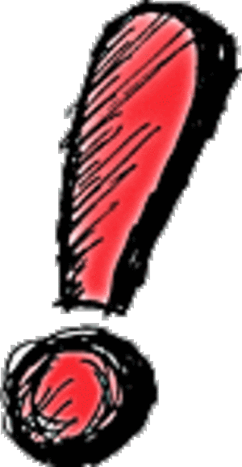
$$a^{2}= b^{2}+c^{2}−2bc cosA$$
$$cosA= \frac{b^{2}+c^{2}−a^{2}}{2bc}$$
$$b^{2}= a^{2}+c^{2}−2ac cosB$$
$$cosB= \frac{a^{2}+c^{2}−b^{2}}{2ac}$$
B
$$c^{2}= a^{2}+b^{2}−2ab cosC$$
c
a
$$cosC= \frac{a^{2}+b^{2}−c^{2}}{2ab}$$
A
b
C

Slide 8
Следствие из теоремы косинусов
Квадрат любой стороны треугольника равен сумме квадратов двух других сторон $±$ удвоенное произведение одной из этих сторон на проекцию другой.
Знак «+» ставится, когда противолежащий угол тупой, знак « ̶ », когда он острый.

Slide 9
Квадрат любой стороны треугольника равен сумме квадратов двух других сторон $±$ удвоенное произведение одной из этих сторон на проекцию другой.
$${АВ}^{2}= {ВС}^{2}+{АС}^{2}±2∙АС∙СН$$
B
A
Н
C

Slide 10
На практике удобно сравнивать квадрат большей стороны и сумму квадратов двух других.

Slide 11
Устная работа
Определить вид треугольника со сторонами
5, 6 ,7 см.
>
Определите вид треугольника со сторонами
2, 3, 4 см.
>

Slide 12
Квадрат стороны треугольника равен
сумме квадратов двух других сторон
минус удвоенное произведение этих сторон
на косинус угла между ними.
Найти АВ
²
²
– 2 BC AC
AB² =
BC² + AC²
cosC
В
3
AB² = 41 – 40
2
5
5
5
²
AB = 41 – 20
?
3
30⁰
30⁰
А
С
4
4
4
Notes:
Гаврилова Н.Ф. «Поурочные разработки по геометрии: 9 класс». – М.: ВАКО, 2007. – 320 с. – (В помощь школьному учителю)

Slide 13
Найти угол В
$$cosB= \frac{{AB}^{2}+{BC}^{2}−{AC}^{2}}{2·AB·BC}$$
$$cosB= \frac{2^{2}+4^{2}−{(2\sqrt{3})}^{2}}{2·2·4}$$
В
?
$$cosB= \frac{8}{16}=\frac{1}{2}$$
4
2
$$∠ B=60°$$
А
С
2 3
Notes:
Гаврилова Н.Ф. «Поурочные разработки по геометрии: 9 класс». – М.: ВАКО, 2007. – 320 с. – (В помощь школьному учителю)

Slide 14
Найти угол В
=
В
?
60⁰
4
2
30⁰
А
С
2 3
Notes:
Гаврилова Н.Ф. «Поурочные разработки по геометрии: 9 класс». – М.: ВАКО, 2007. – 320 с. – (В помощь школьному учителю)

Slide 15
ABСD – параллелограмм. Найти ВD.
²
²
– 2 АВ AD
ВD² =
АВ² + AD²
cos
А
1
ВD² = 34 – 30
C
2
B
ВD² = 19
?
3
3
3
ВD = 19
60⁰
60⁰
60⁰
A
5
D
5
5
Notes:
Гаврилова Н.Ф. «Поурочные разработки по геометрии: 9 класс». – М.: ВАКО, 2007. – 320 с. – (В помощь школьному учителю)

Slide 16
Домашнее задание
Стр. 161-162, п. 109;
По рабочей тетради
№ 93, 95, 96, 98

